Slide 1
এই স্লাইডটি শিক্ষকবৃন্দ তথা কন্টেন্ট ব্যবহারকারীর জন্য
সম্মানিত কন্টেন্ট ব্যবহারকারী/ শিক্ষকবৃন্দ এই কন্টেন্টটি পাঠদানের পূর্বে স্লাইড নোটের নির্দেশনাগুলো পড়ে নিলে ভালো হবে।

Slide 2
আজকের ক্লাসে সকলকে
স্বাগতম

Slide 3
পরিচিতি
মোঃ আবদুল মান্নান
বি.এসসি-বি.এড (গণিত)
সিনিয়র সহকারী শিক্ষক
আতাতুর্ক মডেল হাই স্কুল,
দাগনভূঞা, ফেনী।
মোবাইল : ০১৮১৬ ৮৩ ০১ ৫৫
E-mail: abdulmannanamhs@gmail.com
শ্রেণি: সপ্তম
বিষয়: বিজ্ঞান
অধ্যায়: সপ্তম
সময়: ৫০ মিনিট।
তারিখ: --/--/২০১6 ইং

Slide 4
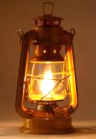
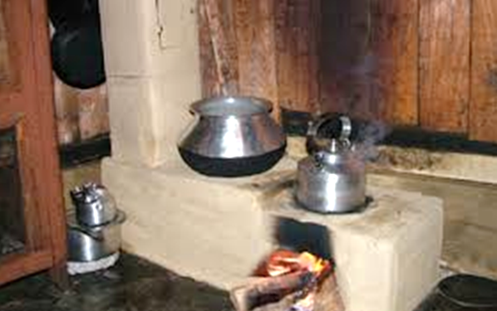
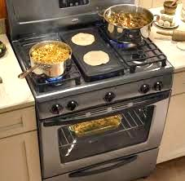
চিন্তা করে বল
হারিকেনে কেরোসিন ব্যবহৃত হচ্ছে
চুলায় কাঠ ব্যবহৃত হচ্ছে
চুলায় গ্যাস ব্যবহৃত হচ্ছে
Notes:
শিক্ষক প্রশ্ন করতে পারেন: কেরোসিন তেল, কাঠ এবং গ্যাস থেকে আমরা কী পাই? প্রকৃতিতে মজুতকৃত কেরোসিন তেল ও গ্যাস ব্যবহারের পর শেষ হয়ে গেলে আমরা কী এগুলো আবার উৎপাদন করতে পারবো? তাহলে এগুলোকে কোন ধরনের শক্তি বলা যেতে পারে? শিক্ষার্থীদের কাছ থেকে উত্তর আসতে পারে- ‘অনবায়নযোগ্য শক্তি।’

Slide 5
অনবায়নযোগ্য শক্তি
পাঠ: ১০

Slide 6
শিখনফল
এই পাঠ শেষে শিক্ষার্থীরা…
১. অনবায়নযোগ্য শক্তির ধারণা বর্ণনা করতে পারবে;
২. অনবায়নযোগ্য শক্তির সুবিধা ব্যাখ্যা করতে পারবে;
৩. অনবায়নযোগ্য শক্তির সীমাবদ্ধতা ব্যাখ্যা করতে পারবে।

Slide 7
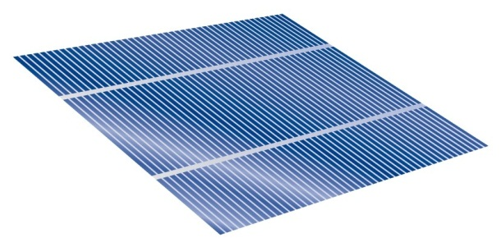
অনবায়নযোগ্য মানেই হলো যে শক্তি একবার ব্যবহার করা হয় এবং তা থেকে পুনরায় শক্তি উৎপন্ন করা যায় না। এটি হলো মূলত প্রাকৃতিক সম্পদ, যা পুনরায় উৎপন্ন করা যায় না। প্রকৃতিতে এদের তৈরী করতে যত সময় লাগে তার চেয়ে কম সময়ে ব্যয়িত হয়।
অনবায়নযোগ্য শক্তি
অনবায়নযোগ্য শক্তির উৎস কী কী?
সৌর বিদ্যুতে ফ্যান ঘুরছে।
গ্যাস দ্বারা রান্না হচ্ছে।
কয়লা
তেল
প্রাকৃতিক
গ্যাস
নিউক্লিয়
শক্তি
Notes:
শিক্ষক প্রশ্ন করতে পারেন: বাম পাশের শক্তিটি কী ধরনের শক্তি? ডানপাশের শক্তিটি কী ধরনের? অনবায়নযোগ্য শক্তি বলতে কী বুঝায়? অনবায়নযোগ্য শক্তির উৎস কী কী?

Slide 8
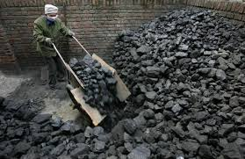
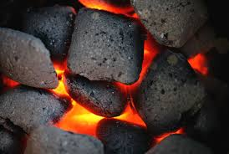
কয়লা
Notes:
শিক্ষক চিত্র প্রদর্শনের পর চিত্রটির সাথে শিক্ষার্থীরা পরিচিত কিনা এবং এটি আমাদের কী কাজে ব্যবহৃত হয় ? এটি কী ধরণের জ্বালানি? আমরা কী আজীবন কয়লা ব্যবহার করতে পারবো?

Slide 9
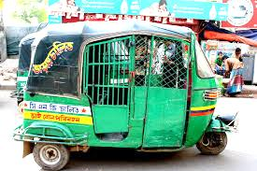
প্রাকৃতিক গ্যাস
সিএনজি (গ্যাস) দ্বারা চালিত গাড়ি
গ্যাস দ্বারা রান্না হচ্ছে।
Notes:
শিক্ষক চিত্র প্রদর্শনের পর শিক্ষক প্রশ্ন করতে পারেন: সিএনজি গাড়ি এবং গ্যাসের চুলায় রান্না করার জন্য কী ব্যবহৃহ হয়? এ গ্যাস কী আমরা আজীবন ব্যবহার করতে পারবো? কেন? ------------।

Slide 10
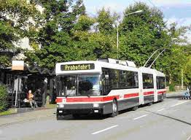
তেল, ডিজেল
Notes:
শিক্ষক চিত্র প্রদর্শনের পর শিক্ষক প্রশ্ন করতে পারেন: হারিকেনে আলো পাওয়ার জন্য কী ব্যবহার করা হয়? গাড়িতে শক্তি সাপ্লাইয়ের জন্য গ্যাস ছাড়া আর কী ব্যবহৃহ হয়? তেল, ডিজেল, পেট্রোল , মবিল এ গুলো কী ধরনের শক্তি? কেন? ------------।

Slide 11
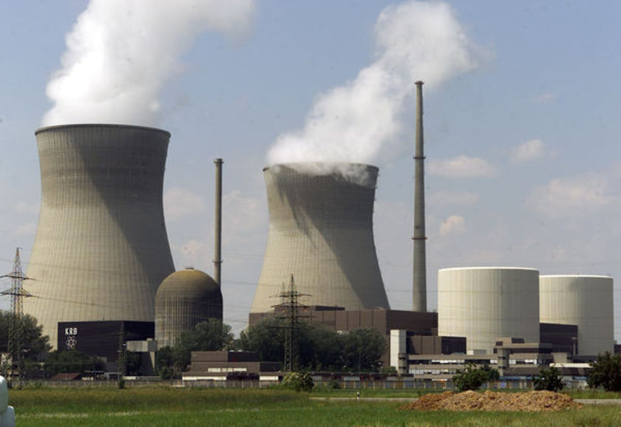
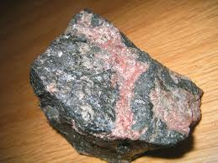
নিউক্লিয় শক্তি
Notes:
শিক্ষক চিত্র প্রদর্শনের পর চিত্রটির সাথে শিক্ষার্থীরা পরিচিত কিনা এবং এটি আমাদের কী কাজে ব্যবহৃত হয় ? এ জাতীয় প্রশ্ন করার পর তারা যা জানে বলবে। এরপর তিনি তার সংক্ষিপ্ত ব্যাখ্যা দিতে পারেন।।

Slide 12
জোড়ায় কাজ
সময়: ৪ মিনিট
প্র্রশ্ন: অনবায়নযোগ্য শক্তি বলতে কী বুঝায়?
২. প্রশ্ন: পাঁচটি অনবায়নযোগ্য শক্তির নাম লেখ।
Notes:
শিক্ষক প্রয়োজনে সহযোগিতা করবেন।

Slide 13
অনবায়নযোগ্য শক্তির সুবিধা
১. বেশির ভাগ যন্ত্রপাতি বা যানবাহনে অনবায়নযোগ্য শক্তি ব্যবহৃত হয়। কারণ নবায়নযোগ্য শক্তির সাহায্যে চালাতে অনেক বেশি খরচ লাগে। যেমন- সাধারণ তেল বা গ্যাস ব্যবহার করে কম খরচে যন্ত্রপাতি বা যানবাহন চলে। অপরপক্ষে নবায়নযোগ্য শক্তির উৎস যেমন রিচার্জ ব্যাটারী, সৌরশক্তি দ্বারা কোনো যানবাহন চালানো কষ্টসাধ্য ও ব্যয়বহুল।
?
২. অনবায়নযোগ্য জ্বালানি সস্তা এবং এদের অল্প পরিমাণ থেকে বেশি শক্তি পাওয়া যায়। যেমন- অল্প ইউরেনিয়াম থেকে অনেক বিদ্যুৎ শক্তি পাওয়া যায়।
Notes:
এ স্লাইডে শিক্ষক শিক্ষার্থীদের প্রশ্ন করতে পারেন: অনবায়নযোগ্য শক্তির সুবিধা কী কী? শিক্ষক বোর্ডে শিক্ষার্থীদের উত্তরের প্রতিফলন লিখবেন। এর পর তিনি ইচ্ছা করলে সংযুক্ত উত্তরগুলো প্রদর্শন করতে পারেন।

Slide 14
অনবায়নযোগ্য শক্তির সীমাবদ্ধতা
১. এটি অনবায়নযোগ্য ও দ্রুত ফুরিয়ে যায়। অর্থাৎ এরা
মূলত নিঃশেষ হয়ে যায়।
?
২. পরিবেশকে বেশ উচ্চ মাত্রায় দূষিত করে।
৩. এদের দহনে কার্বন ডাইঅক্সাইড বাতাসে ছড়ায়। ফলে
গ্লোবাল ওয়ার্মিং তৈরি করে।
Notes:
এ স্লাইডে শিক্ষক শিক্ষার্থীদের প্রশ্ন করতে পারেন: অনবায়নযোগ্য শক্তির সীমাবদ্ধতা কী কী? শিক্ষক বোর্ডে শিক্ষার্থীদের উত্তরের প্রতিফলন লিখবেন। এর পর তিনি ইচ্ছা করলে সংযুক্ত উত্তরগুলো প্রদর্শন করতে পারেন।

Slide 15
দলগত কাজ
সময়: ৮ মিনিট
➢অনবায়নযোগ্য শক্তি ব্যবহারে আজকের আলোচিত দুইটি সুবিধা উল্লেখপূর্বক আজকে আলোচিত হয়নি এমন আরো কয়েকটি সুবিধা উল্লেখ কর।
Notes:
শিক্ষক প্রথমে পাঠ্য বইয়ে আজকের পাঠটি নিরবে কিছুক্ষণ পড়তে বলতে পারেন। শিক্ষক একাধিক দল গঠন করে দলীয় কাজ দিতে পারেন। শিক্ষক প্রয়োজনে সহযোগিতা করবেন।

Slide 16
মূল্যায়ন
1. প্র্রশ্ন: অনবায়নযোগ্য শক্তি বলতে কী বুঝায়?
2. প্রশ্ন: অনবায়নযোগ্য শক্তির একটি সুবিধা বল।
৩. প্রশ্ন: অনবায়নযোগ্য শক্তির একটি সীমাবদ্ধতা বল।
৪. প্রশ্ন: নিচের কোনটিকে পুনরায় উৎপন্ন করা সম্ভব নয়?
ক
খ
গ
জলবিদ্যুৎ তেল বায়ু সৌর শক্তি
ঘ
৫. প্রশ্ন: কোনটি পরিবেশ দূষিত করে না?
ক
খ
গ
ডিজেল তেল সৌরশক্তি কয়লা
ঘ
Notes:
প্রয়োজনে শিক্ষক মূল্যায়নের প্রশ্ন পরিবর্তন করতে পারেন।

Slide 17
গুরুত্বপূর্ণ শব্দসমূহ
● অনবায়নযোগ্য শক্তি ।
অনবায়নযোগ্য শক্তির ব্যবহারে সুবিধা।
অনবায়নযোগ্য শক্তির সীমাবদ্ধতা।

Slide 18
বাড়ির কাজ
➲ প্রাকৃতিক গ্যাসকে অনবায়নযোগ্য শক্তি বলা হয় কেন?

Slide 19
ধন্যবাদ

Slide 20
কৃতজ্ঞতা স্বীকার
শিক্ষা মন্ত্রণালয়, মাউশি, এনসিটিবি ও এটুআই-এর সংশ্লিষ্ট কর্মকর্তাবৃন্দ
এবং কন্টেন্ট সম্পাদক হিসেবে যাঁদের নির্দেশনা, পরামর্শ ও তত্ত্বাবধানে এই মডেল কন্টেন্ট সমৃদ্ধ হয়েছে তাঁরা হলেন-
জনাব সামসুদ্দিন আহমেদ তালুকদার, প্রভাষক, টিটিসি, কুমিল্লা।
জনাব খাদিজা ইয়াসমিন, সহকারী অধ্যাপক, টিটিসি, ঢাকা।
জনাব মোঃ তাজুল ইসলাম, সহকারী অধ্যাপক, টিটিসি, পাবনা।
জনাব জি এম রাকিবুল ইসলাম, প্রভাষক, টিটিসি, রংপুর।

